Slide 1
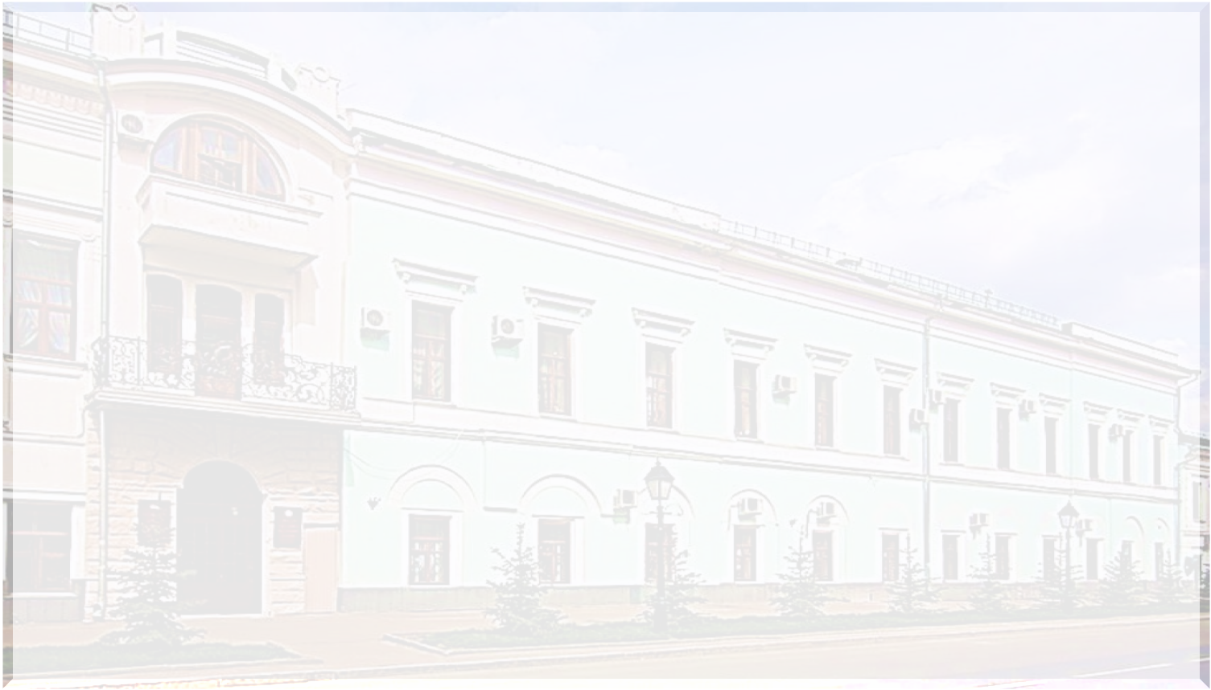


О повышении квалификации работников образования Республики Татарстан в 2016 году
Р.И.Шаяхметова,
начальник отдела развития ДПО
МОиН РТ, к.п.н., доцент

Slide 2


Документы, регламентирующие дополнительное профессиональное образование работников образования
Федеральный закон от 29.12.2012 г. №273-ФЗ «Об образовании в Российской Федерации» (введен с 01 сентября 2013 года):
ст.28. Компетенции, права, обязанности и ответственность ОО. К Компетенции относятся: … п.5. прием на работу работников, распределение должностных обязанностей, создание условий и организация ДПО работников. П.7 ОО несет ответственность… за невыполнение или ненадлежащее выполнение функций, отнесенных к ее компетенции
ст.47. Правовой статус педагогических работников. П.5 Педагоги имеют следующие права: … на дополнительное профессиональное образование по профилю педагогической деятельности не реже чем 1 раз в 3 года
ст.48. Обязанности и ответственность педагогических работников. П.1. Педработники обязаны: …7) систематически повышать свой профессиональный уровень. П.4. Педработники несут ответственность за неисполнение или ненадлежащее исполнение возложенных на них обязанностей
ст.8. Полномочия органов государственности субъектов РФ в сфере образования. П.9.Организация предоставления дополнительного профессионального образования в государственных организациях субъектов РФ
.

Slide 3
Документы, регламентирующие дополнительное профессиональное образование работников образования
Письмо Департамента государственной политики в сфере общего образования Минобрнауки России и Общероссийского Профсоюза образования от 23.03. 2015 № 08-415/124 «О реализации права педагогических работников на дополнительное профессиональное образование» Письмо директора Департамента государственной политики в сфере общего образования Минобразования России от 10.08.2015 №08-1240 «О квалификационных требованиях к педагогическим работникам организаций, реализующих программы дошкольного и общего образования» Письмо Минобразования России от 25.08.2015 №АК-2454/06 «Об особенностях законодательного и нормативного правового обеспечения в сфере ДПО»

Slide 4

Документы, регламентирующие дополнительное профессиональное
образование работников образования
Приказ Минобрнауки России от 1 июля 2013г. № 499 «Об утверждении Порядка организации и осуществления образовательной деятельности по дополнительным профессиональным программам» п. 12. ……минимально допустимый срок освоения программ повышения квалификации не может быть менее 16 часов, а срок освоения программ профессиональной переподготовки - менее 250 часов Приказом МОиН РТ от 08.10.2015 года №9389/15 утверждена трудоемкость программ для слушателей: не менее 72-х часов для работников ДОО, учителей начальных классов, работников ДОД, педагогов-психологов, социальных педагогов и др.; не менее 108-ми часов для учителей-предметников, учителей-дефектологов; от 72 до 144 часов для руководителей образовательных организаций

